Slide 1
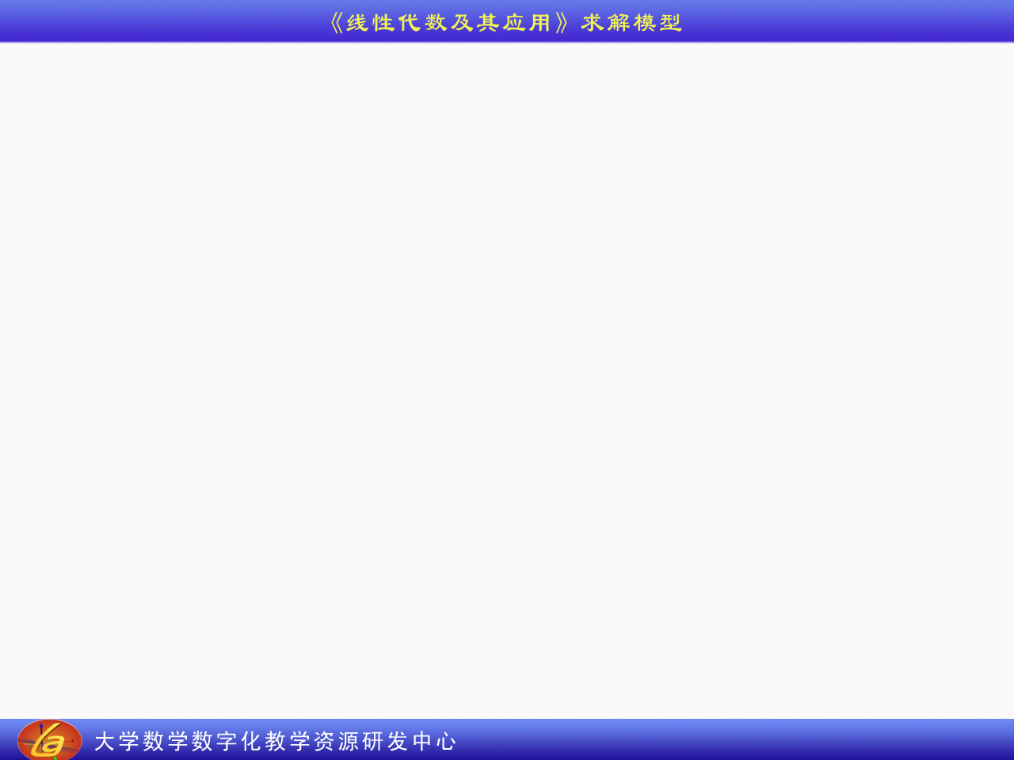
对换模型
排列
逆序数
逆序数
逆序数
对换总次数

